Slide 1

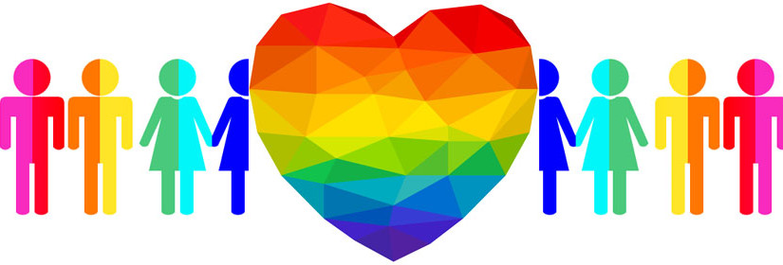
LOVE IS LOVE.
Door: Dian Kuijpens.
https://www.youtube.com/watch?v=2e0pFzDvh44

Slide 2

Inhoudsopgave.
Wat is homoseksualiteit?
LGBT+
Geschiedenis homo-emancipatie.
Homoseksualiteit 21e eeuw.
Negatieve reacties rondom homoseksualiteit.
Jezelf zijn.
Mijn verhaal.

Slide 3



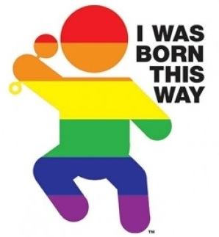
Wat is homoseksualiteit?
Seksuele geaardheid.
Transseksueel.
Cijfers: 17,2 miljoen inwoners.
31% = homo of lesbisch.
18% vrouw = lesbisch.
13% man = homo.

Slide 4


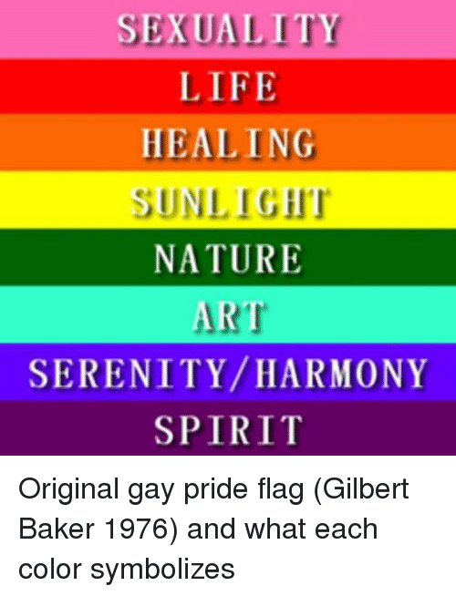
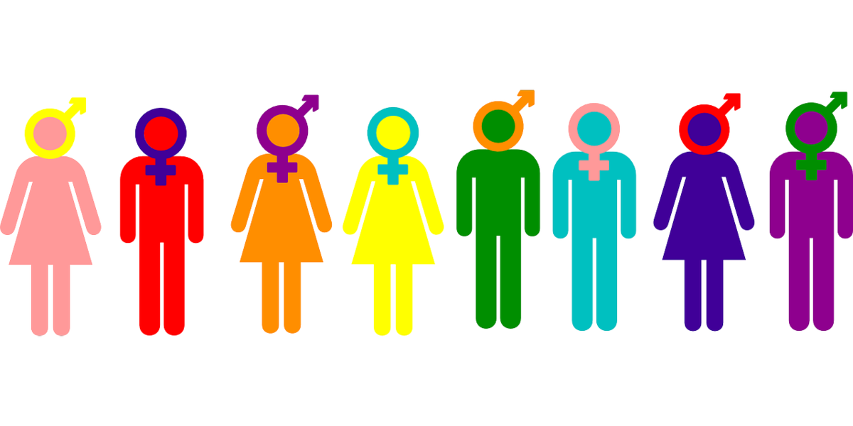
LGBT+
Jaren ‘90.
Wat doet deze gemeenschap?
LGBTQIAPKS.

Slide 5
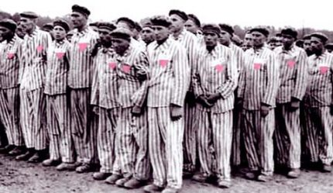
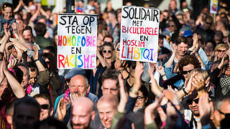
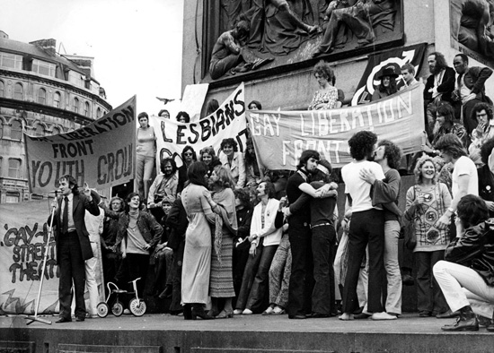
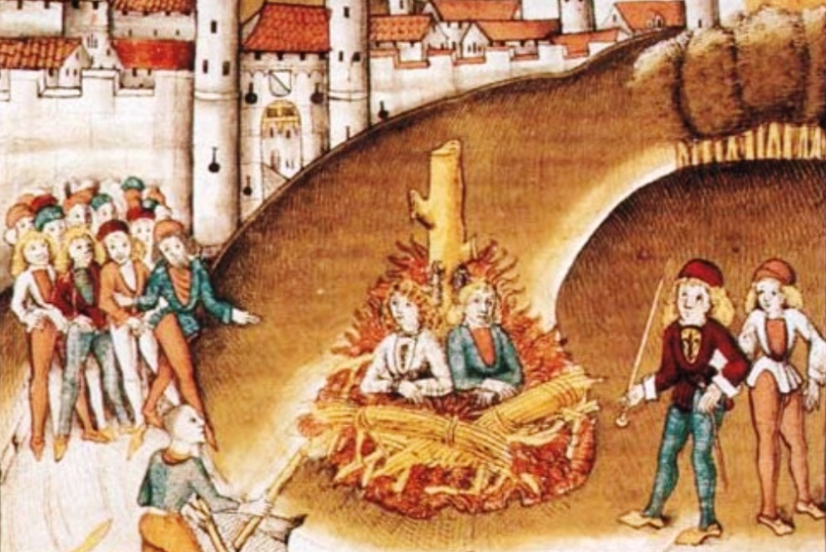
Geschiedenis homo-emancipatie.
Griekse tijd (3000 v.Chr tot 500 n.Chr)
De Middeleeuwen (500 tot ca. 1500)
De 19e eeuw (1801 tot 1900)
De 20e eeuw (1901 tot 2000)

Slide 6

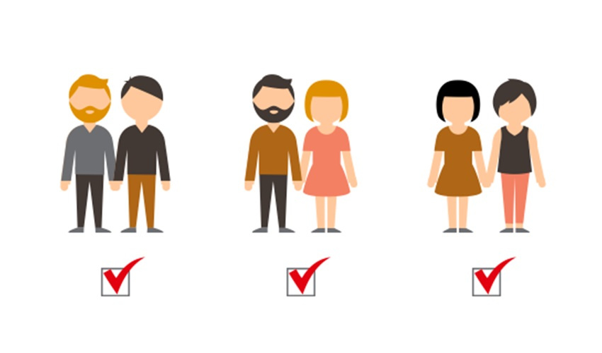

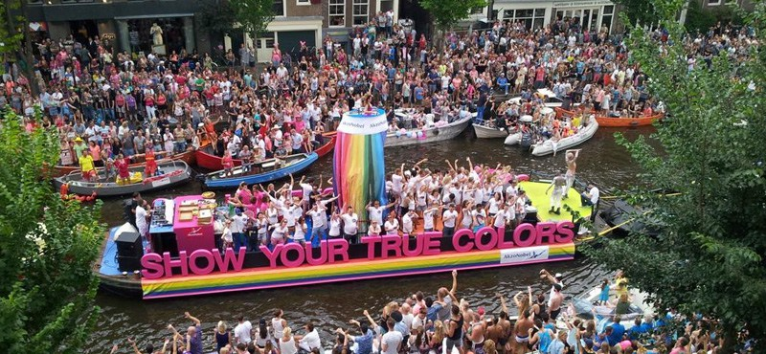
Homoseksualiteit in de 21 eeuw.
De 21e eeuw (2001 tot heden)
Sinds 1996: Gay pride.
Sinds 1998: Geregistreerd partnerschap.
Sinds april 2001: Homo huwelijk.
Vanaf 10 oktober 2014: Regenbooggemeentes/steden.
Cijfers 17 mei 2018.

Slide 7

Negatieve reacties rondom homoseksualiteit.
Vooroordelen.
Homofobie.
Bang voor het onbekende.
Politieke macht.

Slide 8
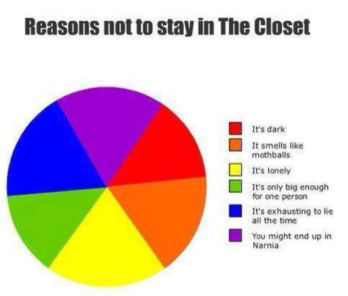

Jezelf zijn.
Veel theorieën.
Geen keuze.
Uit de kast komen
= SPANNEND!

Slide 9

Waar of niet waar?
Homoseksualiteit is een moderne westerse uitvinding.
Homoseksualiteit is een ziekte die te genezen is door bidden, therapie of seks met een hetero.
Homoseksualiteit is aangeleerd.
Een Homo wilt eigenlijk een vrouw zijn en een Lesbie een man.
Homoseksualiteit komt voor bij dieren.
In Nederland mogen homo- en biseksuelen trouwen en kinderen adopteren.

Slide 10

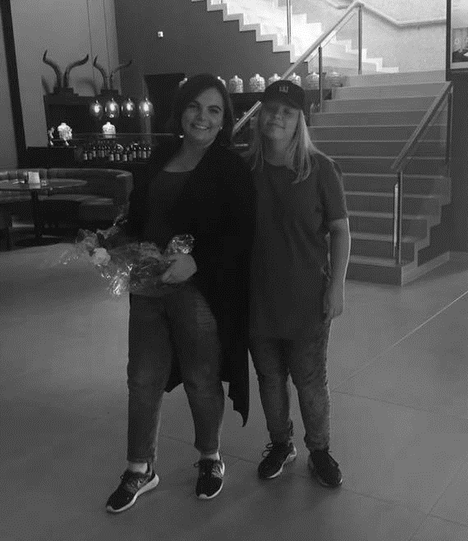
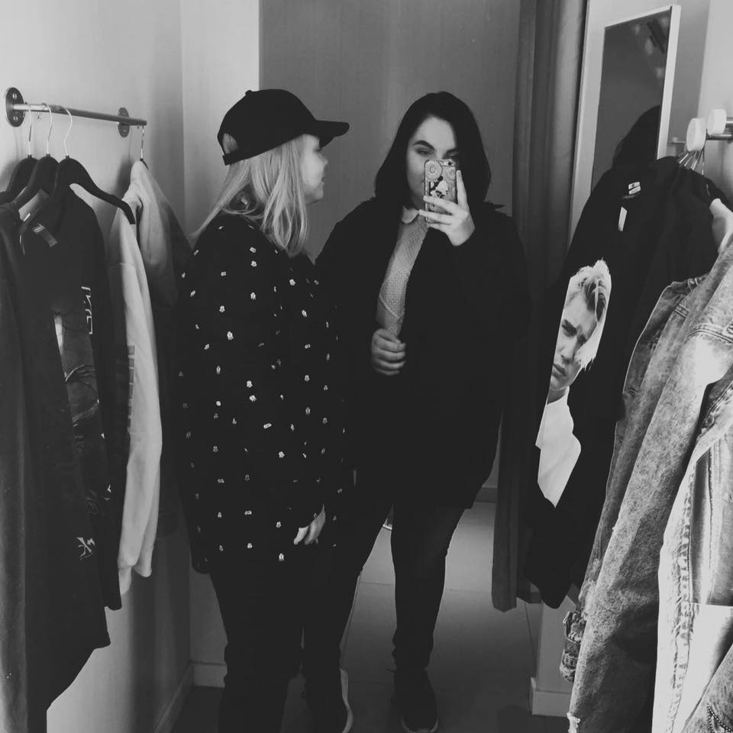
Mijn verhaal.

